Slide 1


3. PREDAVANJE
DIGITALNA KOMUNIKACIJA
Naziv projekta: Sindikat novog doba “Sindikat nadohvat ruke”
Zagreb, 21. listopada 2025. godine
Predavač: Anita Šola

Slide 2
SADRŽAJ
1. Dobrodošli u digitalnu džunglu
2. Što je digitalna komunikacija
3. Zamke digitalnog doba
4. Kako digitalna komunikacija mijenja generacije
5. Šuma informacija: kako se ne izgubiti
6. Što da, što ne i zašto
7. Devet digitalnih zapovijedi

Slide 3
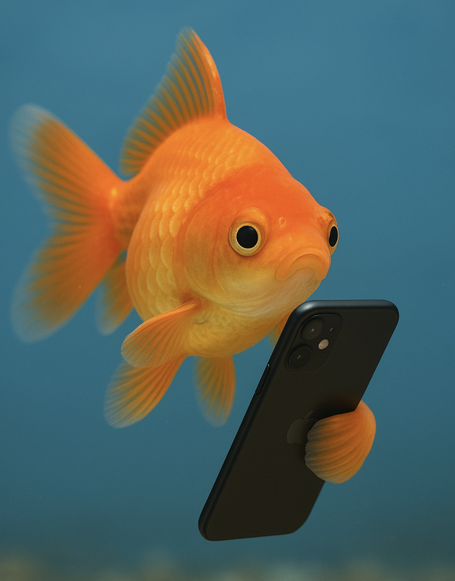
1. Dobrodošli u digitalnu džunglu
Svi komuniciramo digitalno.
Sve brže, sve kraće, sve glasnije.
A razumijemo se – sve manje.

Slide 4
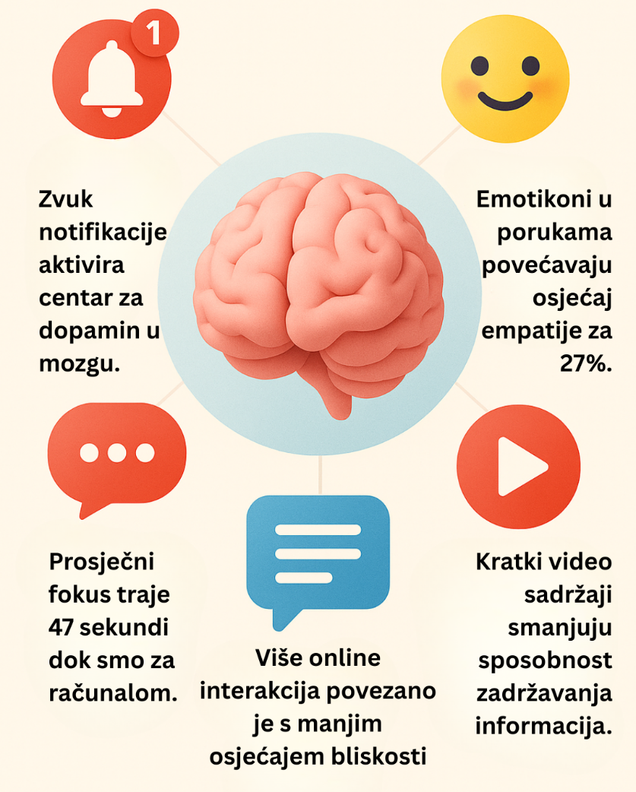
Pažnja u digitalnom dobu
Ljudi lako izgube pažnju.
Odlučuju u 3–5 sekundi hoće li nastaviti čitati.
Postali smo jako izbirljivi.

Slide 5
2. Što je digitalna komunikacija?
Sve što izgovorimo ili napišemo putem tehnologije i sve što ljudi o nama zaključe iz toga.
Digitalna komunikacija nije samo ono što pošaljemo nego i kako, kada i s kojim tonom to činimo.
Poruke ne žive same, one stvaraju percepciju.
Danas se reputacija ne gradi kroz godine, nego kroz tri rečenice u mailu, status na društvenoj mreži ili način na koji pišemo poruku u grupi.
‘OK.’ s točkom nije ‘OK.’, to je početak problema.

Slide 6
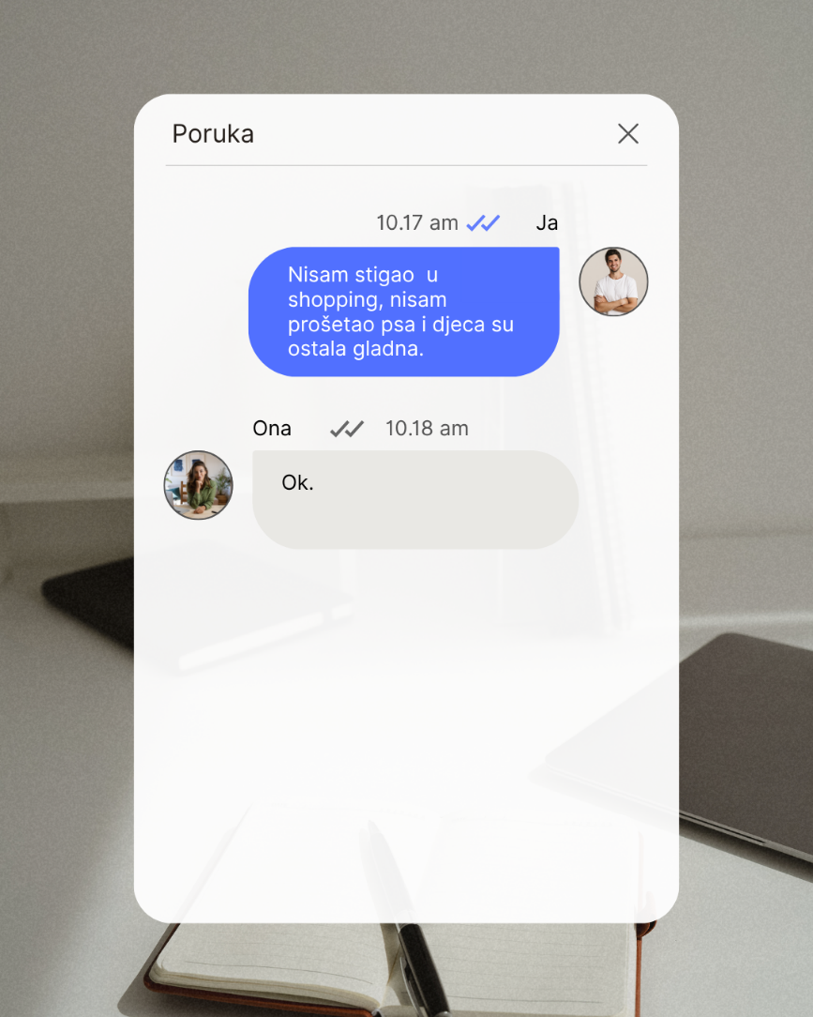
Što je digitalna komunikacija?

Slide 7
Koliko vremena provodimo online?
Prosječna odrasla osoba provede više od 3 sata dnevno na pametnom telefonu.
Zajedno s računalom, to je više od 6 sati dnevno online.
Više nego što provodimo u razgovoru, šetnji ili jelu.
Svakog dana dodirnemo ekran više od 2600 puta.
85% odraslih provjeri mobitel u prvih 10 minuta nakon buđenja.
1 od 3 osobe priznaje da “ne može izdržati 10 minuta” bez provjere.
Najčešći pokret 21. stoljeća? Scroll.

Slide 8
Koliko vremena provodimo online?
Digitalna komunikacija nije samo prijenos informacija – to je navika, refleks, emocija.
A tko razumije tu emociju, razumije publiku.

Slide 9
3. Zamke digitalnog doba
1. Previše kanala, premalo fokusa
Ljudi ne prate platformu, nego osjećaj povjerenja.
Više poruka ≠ bolja komunikacija.
2. Instant kultura
Brzo često znači plitko i bez razumijevanja.
Mladi očekuju brzu reakciju, ali cijene ton i toplinu.

Slide 10
Zamke digitalnog doba
3. Informacijska inflacija
Dnevno primimo više od 120 različitih poruka.
Većinu ih proletimo bez čitanja.
4. Anonimna hrabrost
Online smo glasniji nego uživo.
Komentar nije komunikacija.

Slide 11
Zamke digitalnog doba
5. Gubitak konteksta
Bez tona i pogleda, poruka lako zvuči pogrešno.
Pisano ≠ izgovoreno.
  Nije važno što smo rekli, nego što je druga strana čula.

Slide 12
4. Kako digitalna komunikacija mijenja generacije?
Generacija | Kanal | Stil | Poruka
Baby boom | Telefon | Formalno | “Službeno”
Gen X | E-mail | Strukturirano | “U prilogu vam šaljem”
Milenijalci | Chat, Zoom | Neformalno | “Pošalji link”
Gen Z | TikTok, DM | Vizualno | “Ako nije snimljeno, nije se dogodilo.”

Slide 13
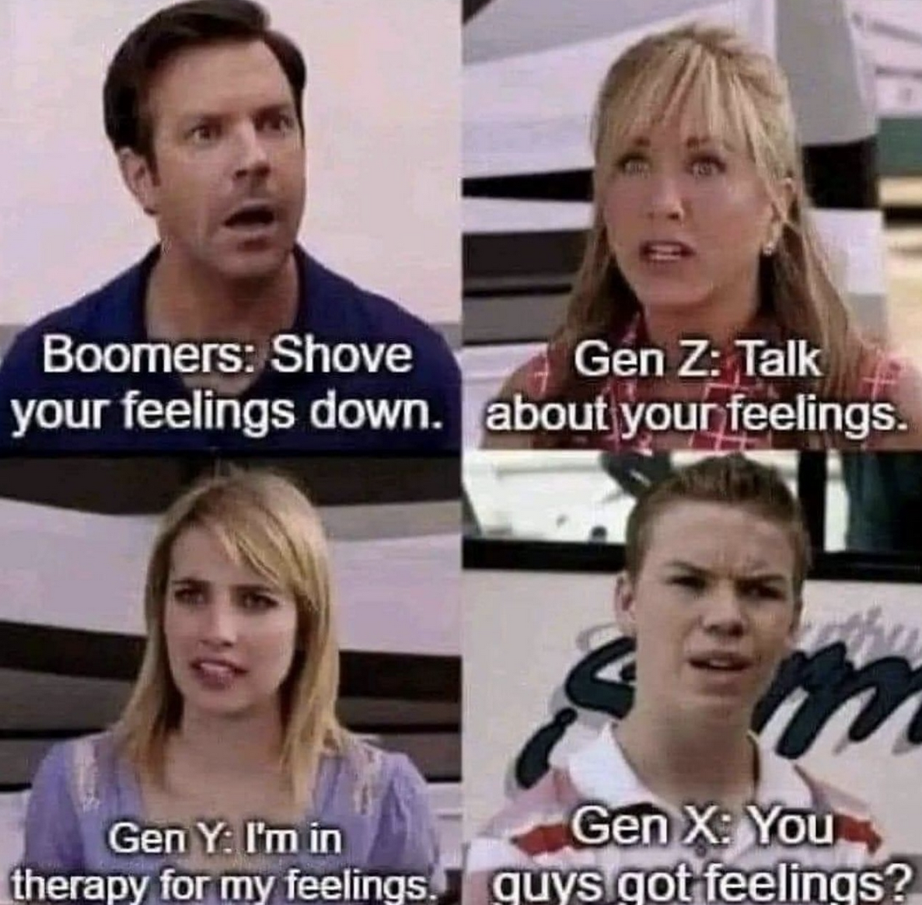
Svaka generacija govori istu stvar, samo drugim jezikom.
Gen Z čita 40% manje teksta, ali reagira 3x brže na emoji i boju.

Slide 14
5. Šuma informacija: kako se ne izgubiti
Ako ne znaš cilj – ne šalji poruku.
Ako nije za sve – ne šalji svima.
Ako treba skrolati – izgubili smo ih.
U digitalnoj šumi ne preživljava onaj tko najviše govori, nego tko zna filtrirati.

Slide 15
6. Što da, što ne i zašto
Što da | Što ne | Zašto
Kratko i jasno | Duga rečenica | Fokus
Ljubazan ton | CAPS LOCK | Povjerenje
Rok i akcija | “Kad stignemo” | Odgovornost
Osobno | Copy-paste | Autentičnost

Slide 16
7. Deset digitalnih zapovijedi
1. Ne šalji mail bez naslova.
Jer mail bez naslova je kao dopis bez potpisa – nitko ne zna od koga dolazi ni što želi.
Ako napišeš “Molba za slobodan dan”, šanse su da će ti ga i dati. Ako napišeš “Važno!!!” vjerojatno neće.
2. Ne koristi CAPS LOCK kao megafon.
Vikanje ne čini poruku važnijom.
U digitalnom svijetu ton je ono što razlikuje kolegu od agresora.

Slide 17
7. Deset digitalnih zapovijedi
3. Ne “reply all” osim ako baš, ali baš moraš.
Svaki nepotreban Reply All stvara kolektivnu traumu i tihi očaj.
Zapamti: ako nije za sve, nije za sve.
4. Poštuj rokove i vrijeme bližnjega svoga.
Ne kasni s odgovorom tri dana, a onda napiši “sorry tek sad vidim”.
Vrijeme je valuta povjerenja.

Slide 18
7. Deset digitalnih zapovijedi
5. Ne šalji kilometarske mailove.
Kad pošalješ tekst dulji od priče o Prvomajskom grahu, nitko ga neće pročitati.
Tri rečenice znače “poštujem tvoju pažnju”.
6. Ne prebacuj krivnju mailom.
“Za ovo nije zadužen naš odjel” nije rješenje, nego ping-pong.
Bolje: “Prosljeđujem kolegici Ani koja vodi taj dio.”, i svi sretni

Slide 19
7. Deset digitalnih zapovijedi
7. Ne koristi 15 uskličnika da dokažeš poantu.
Ako nešto želiš naglasiti, koristi činjenice, ne interpunkciju.
Jedan uskličnik je emocija. Tri su napad.

Slide 20
7. Devet digitalnih zapovijedi
8. Ne piši kao pravilnik.
Rečenica “u skladu s člankom 7. stavak 2.” ne motivira ni printer.
Piši kao čovjek koji priča čovjeku: jasno, toplo i konkretno.
9. Ne koristi “Poštovani svi” ako nije baš – svi.
Nema ništa neosobnije od “Poštovani svi”.
To zvuči kao da si bacio papirnati avion usred ureda i nadaš se da će ga netko uhvatiti. A vjerojatno ga neće primijetiti.

Slide 21
Zaključak
Digitalna komunikacija je mjesto gdje poruka ‘OK.’ ima 47
mogućih značenja. 🙃

Slide 22
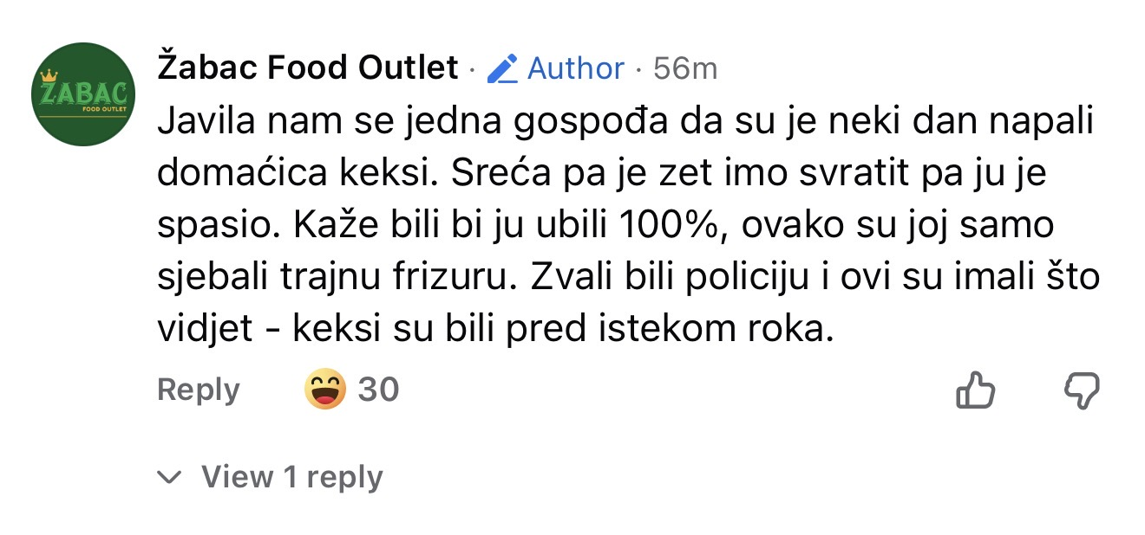
Zaključak

Slide 23
IZVORI
Nielsen Norman Group
How People Read Online: New and Old Findings (2020)
F-Shaped Pattern for Reading Web Content (2017)
The Attention Economy (2023)
Ofcom (UK)
Online Nation Report (2024)
Adults’ Media Use and Attitudes Report (2024)
King’s College London, Policy Institute
Do We Have Your Attention? (2022)

Slide 24
IZVORI
McKinsey Global Institute
The Social Economy: Unlocking Value through Social Technologies (2012)
Litmus
State of Email – Trends & Engagement Reports (2024)
Radicati Group
Email Statistics Report 2025–2029 (2025)
EmailToolTester
Email Subject Line Length Best Practices (2025)

Slide 25
IZVORI
Twilio SendGrid
Global Email Engagement Benchmark Report (2025)
dscout Research
Mobile Touches: How We Use Our Phones (2016)
HubSpot Research
Call-to-Action Conversion Benchmarks (2024)
Statista
Average Number of Emails Sent and Received per Day Worldwide (2024)

Slide 26
IZVORI
Australian Government Style Manual
How People Read (2024)
The Guardian
Goldfish Memory Myth Busted: Humans Can Pay Attention (2023)

Slide 27
HVALA NA POZORNOSTI!

